Slide 1


Slide 2
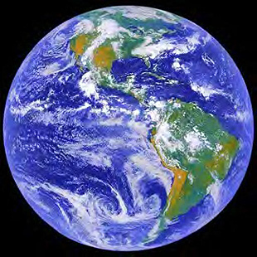
محطات الأرصاد الجوية
المستخدمة
في
دراسة الغلاف الجوي
What is Meteorological stations ?

Slide 3
محطات الأرصاد الجـوية
تصنف محطات الأرصاد الجـوية حسب طبيعة عملها إلي الأنواع التالية:
  محطات الأرصاد الجوية السطحية الأرضية.
  محطات الأرصاد الجوية السطحية الساحلية.
  محطات الأرصاد الجوية السطحية البحرية.
  محطات رصد الرياح العليا بالبالونة العادية.
  محطات رصد طبقات الجو العليا بالأجهزة الإلكترونية.
  محطات سفن الأرصاد الجوية الثابتة في المحيطات.
  بالإضافة إلى هذه المحطات يتم الرصد الجوي بواسطة الأقمار الإصطناعية الخاصة بالأرصاد الجوية كذلك يتم الإستفادة من معلومات الأرصاد الجوية المأخوذة بواسطة سفن تجارية مختارة تتطوع بالقيام برصد العناصر الجوية المختلفة خلال رحلاتها البحرية وكذلك الأرصاد المأخوذة بالطائرات أثناء طيرانها على الخطوط الدولية.

Slide 4
الأجهزة المستخدمة
في
دراسة الغلاف الجوي
How is Meteorological stations ?

Slide 5
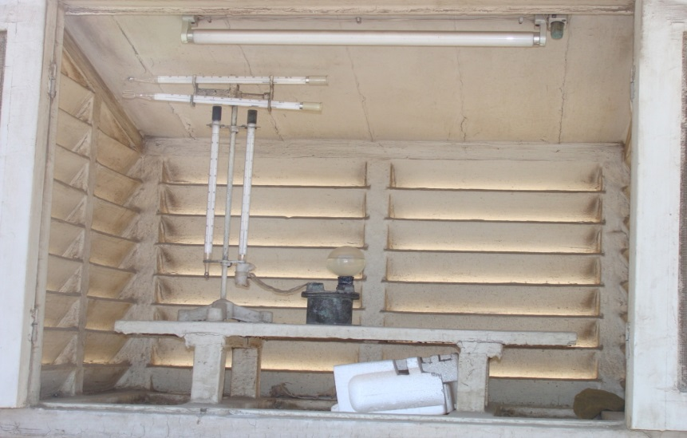
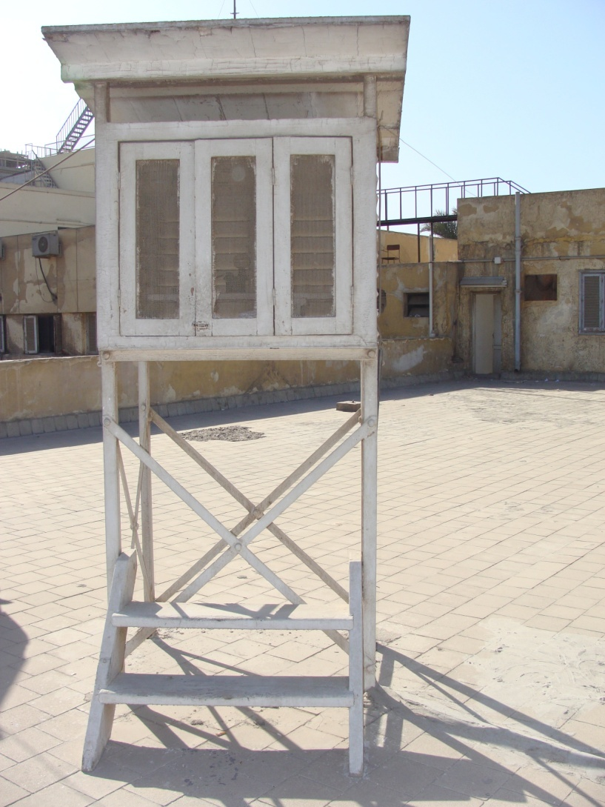
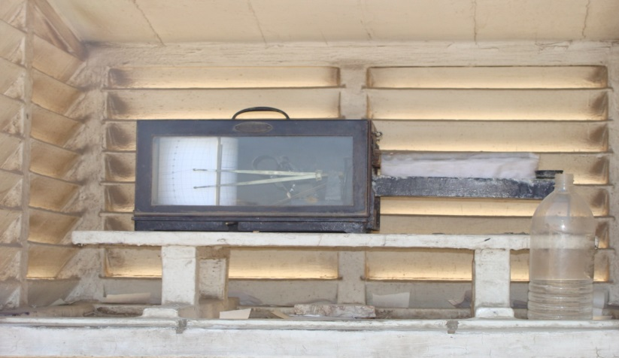
نموذج لكشك الأرصاد الجوية
بالهيئة العامة للأرصاد الجوية بالعباسية

Slide 6
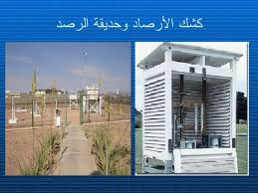

Slide 7
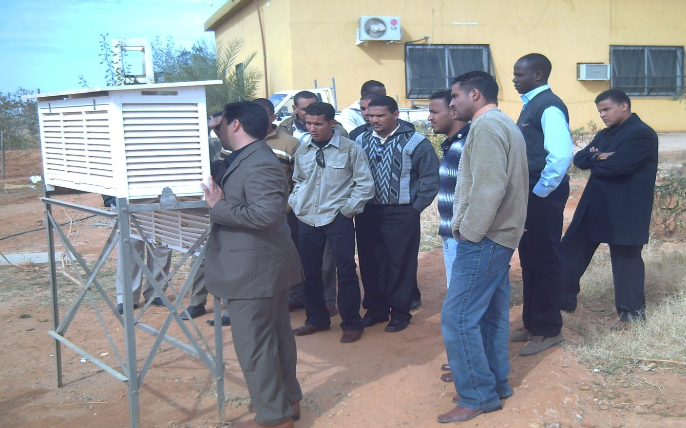
كشك الأرصاد الجوية بمحطة الكفرة

Slide 8
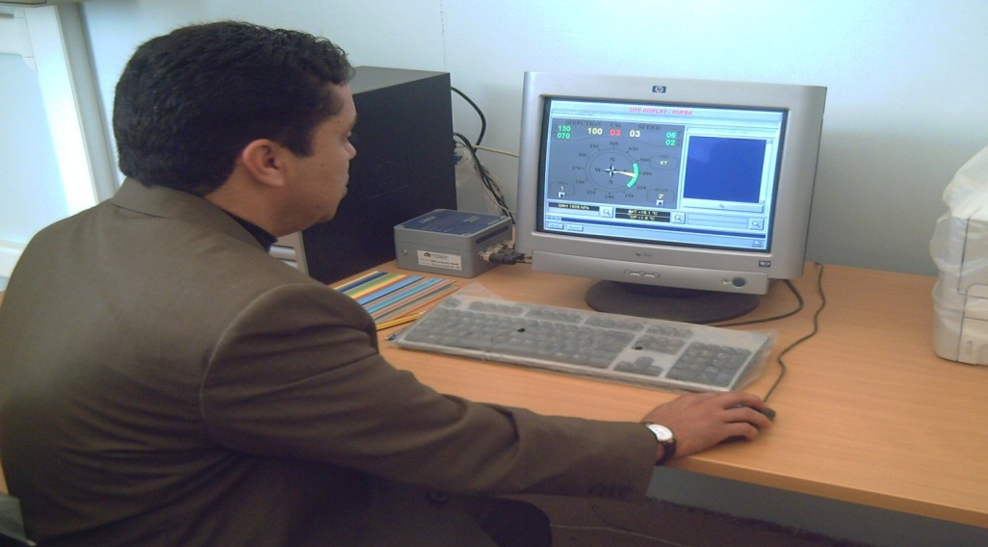
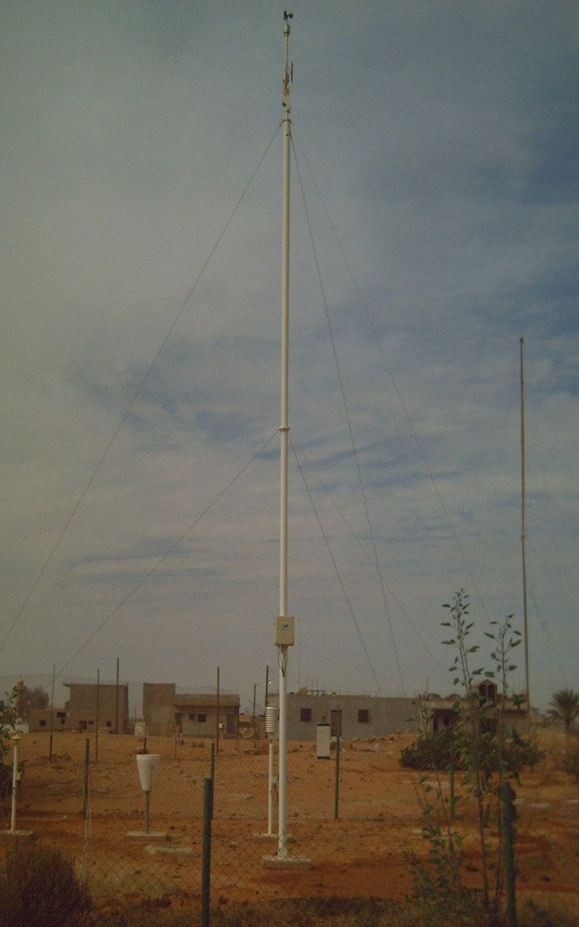
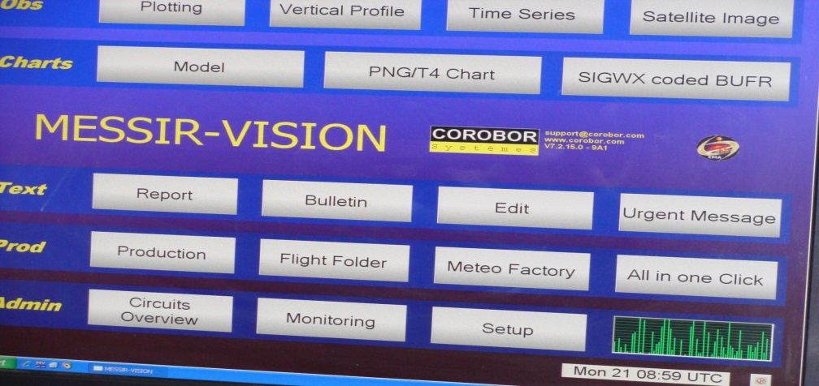
محطة الرصد الآلي

Slide 9
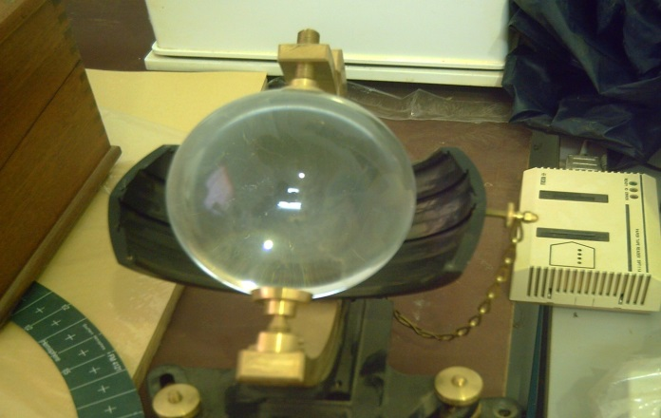
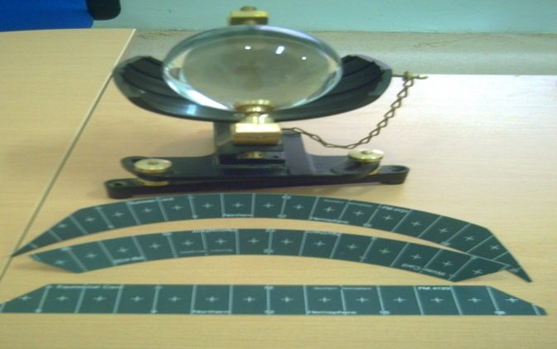
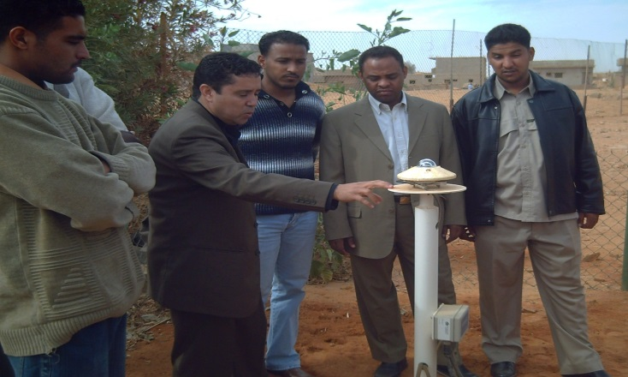
أجهزة قياس الاشعاع الشمسي
أجهزة قياس سطوع الشمس ومن أشهرها جهاز كامبل- ستوكس
The Campell- Stokes Recorder
جهاز قياس محصلة الاشعاع
Net Radiometers
Rn= K (Tu-Td)
أجهزة قياس الأشعة الشمسية المباشرة ومن أشهرها جهاز ابلي Epply pyranometer

Slide 10
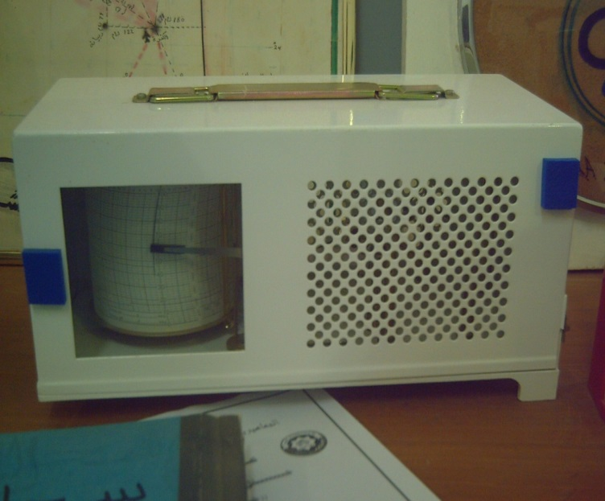
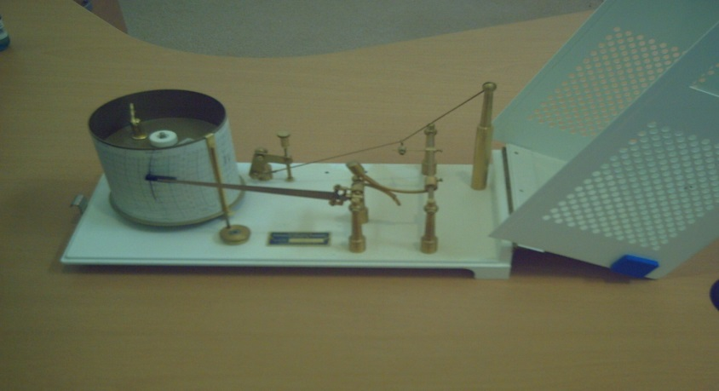
أجهزة قياس درجات حرارة الهواء
تقاس درجة حرارة الهواء بأنواع متعددة من الترمومترات الحرارية، وجهاز تسجيلي يعرف بالثرموجراف Thermograph
الدرجة المئوية = 9/5 *(الدرجة الفهرنهيتية -32)
الدرجة الفهرنهيتية = (5/9* الدرجة المئوية) + 32
الدرجة المطلقة = - 273.2 درجة مئوية

Slide 11
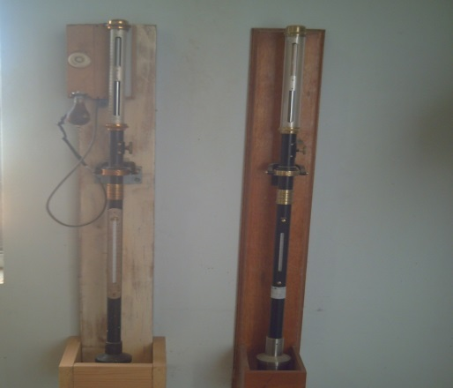
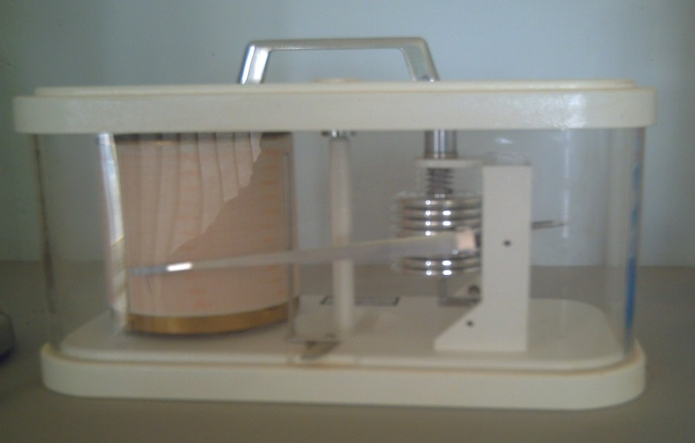
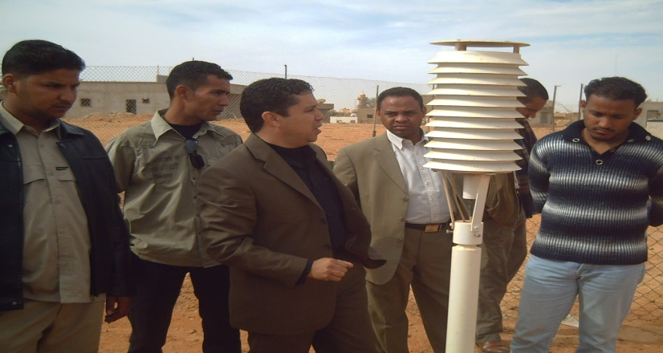
أجهزة قياس الضغط الجوي
البارومترالزئبقي Mercury Barometer
البارومتر المعدني أو بارومتر أنرويد
Aneroid Baromet
جهاز الباروجراف لقياس وتسجيل الضغط الجوي
جهاز الباروجراف الآلي

Slide 12
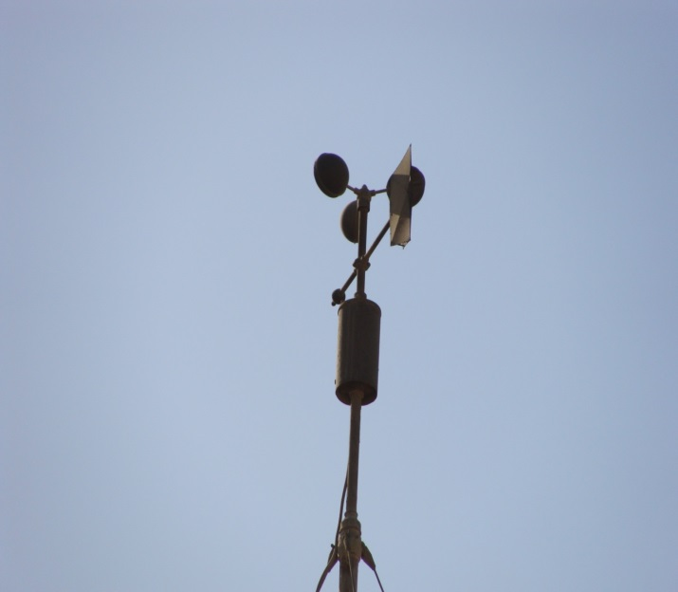
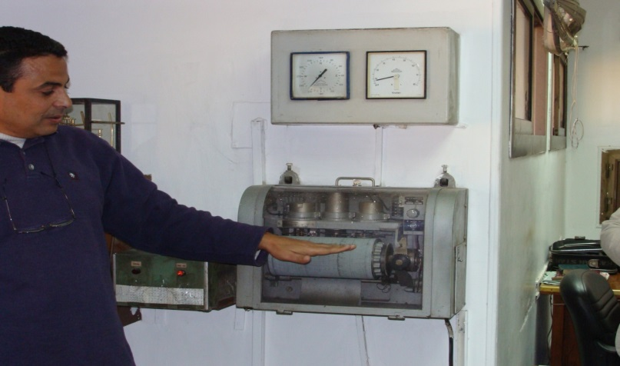
أجهزة قياس الرياح
جهاز قياس سرعة الرياح الأفقية ويسمي الانيمومتر Anemometer
تقاس سرعة الرياح بالعقدة وهي تساوي ميل بحري في الساعة أو ما يعادل 0.515 م/ث أو 1.85 كم/ساعة
يقاس اتجاه الرياح بجهاز دورة الرياح Wind Vane

Slide 13
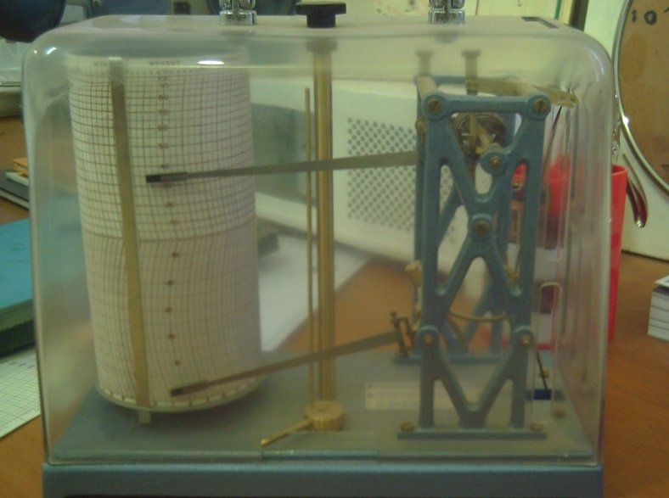
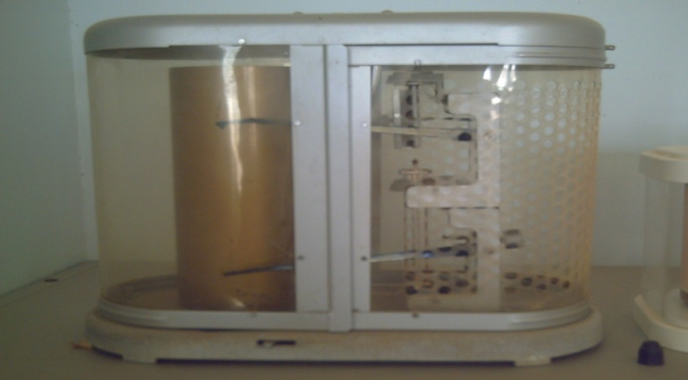
أجهزة قياس الرطوبة الجوية
تقاس الرطوبة النسبية من خلال الفرق بين درجة حرارة الهواء الجاف ودرجة حرارة الترمومتر المبلل من خلال جداول خاصة
تقاس بواسطة أجهزة عينية منها السيكروميتر Psychrometer والهيجرومتر الشعري.
تقاس الرطوبة بواسطة جهاز تسجيلي يعرف الهيجروجراف Hygrograph

Slide 14
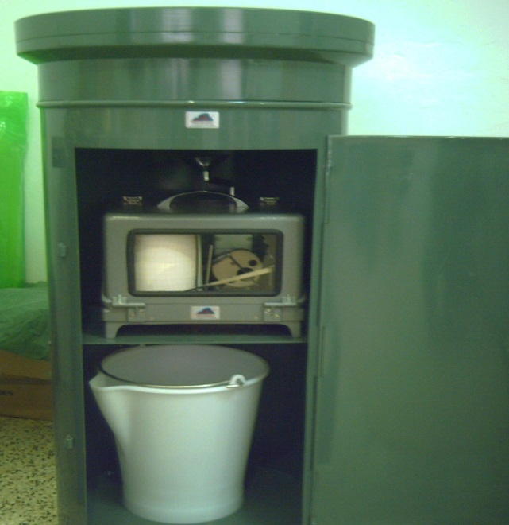
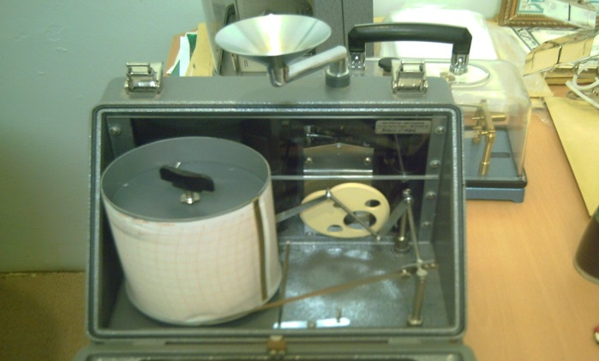
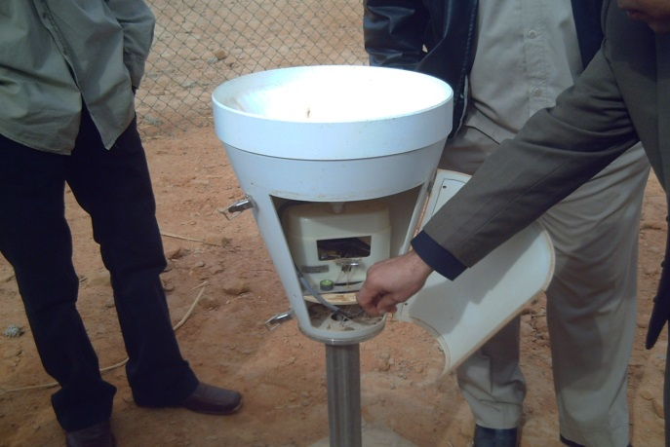
أجهزة قياس التساقط
مقاييس المطر كثيرة ومتنوعة أشهرها مسجل المطر
Rain gauge Recording
أما كثافة الثلج أو البرد فتستخدم أجهزة المطر نفسها بعد أن يذاب الثلج أو البرد المتجمع بالجهاز.
ولقياس سمك الثلج تستخدم عصا مدرجة أو مسطرة مدرجة بعد غرزها في طبقة الثلج في أماكن متعددة.

Slide 15
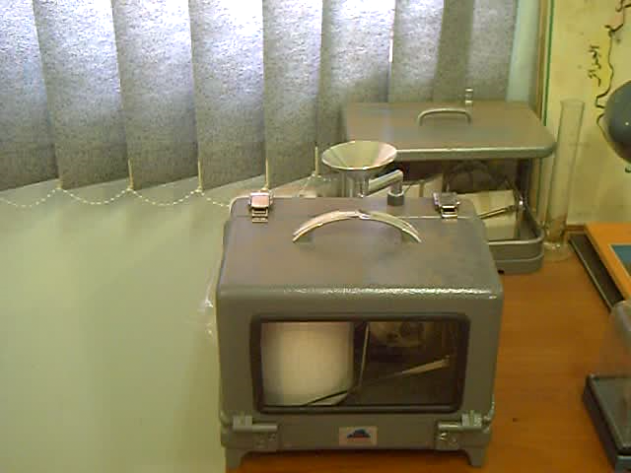

Slide 16
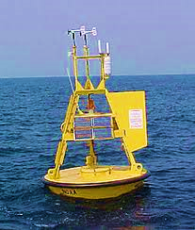
محطة الرصد البحرية

Slide 17
أجهزة الرصد العلوي
لأهمية الملاحة الجوية وسلامتها وأغراض البحث العلمي وتطوره كانت الحاجة لدراسة عناصر الطقس وتغيراتها عبر الطبقات الجوية العليا ويتم ذلك بالآتي:
الرادار Radar
بالونات الهيليوم أو الهيدروجين
Pilot Balloon
الأقمار الصناعية Satellites
الراديو سوند Radio sound
ويتم الحصول على المعلومات أما بصرياً أو انعكاس موجات الراديو والموجات الكهرومغناطيسية أو تسلم البث

Slide 18
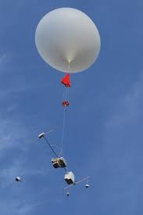
بالونات الهيليوم أو الهيدروجين

Slide 19
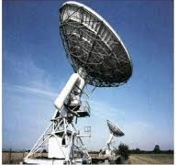
الرادار Radar

Slide 20
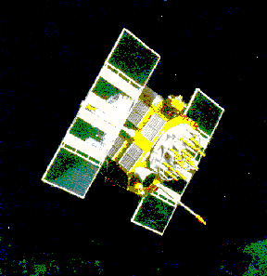
الأقمار الصناعیة Metrological Satellites

Slide 21
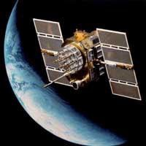
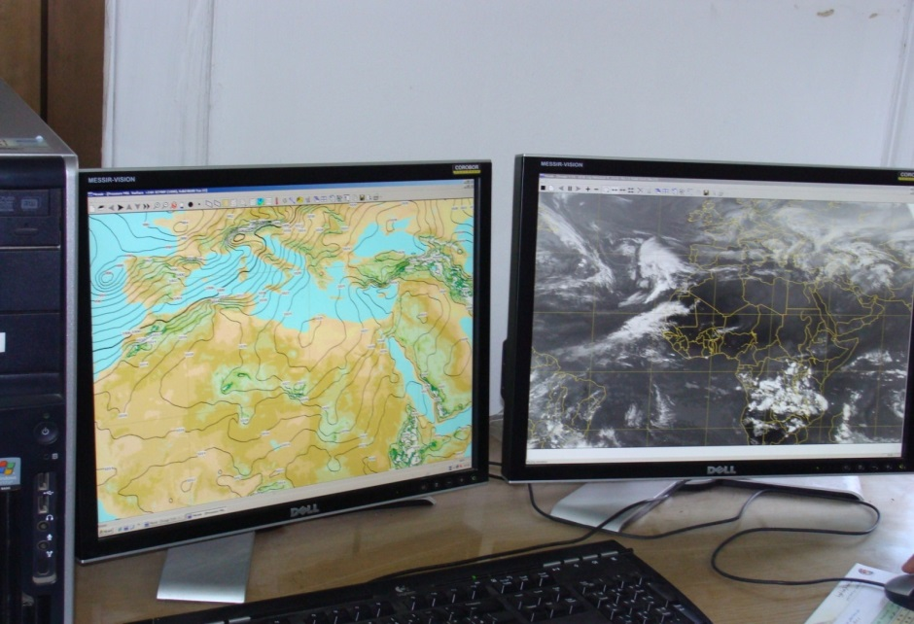
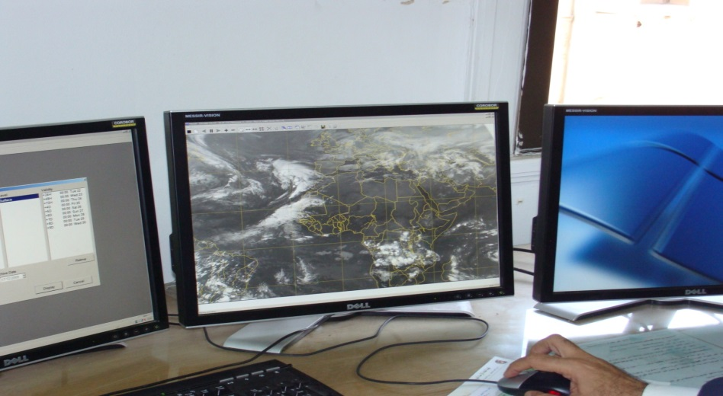
استخدام الأقمار الصناعية في الرصد الجوي

Slide 22
الأقمار المستخدمة في الرصد الجوي
أول قمر خاص بالأرصاد الجوية أطلق في 23 نوفمبر 1977 ميتيوسات (Meteosat 1) في مدار متزامن مع دوران الأرض على ارتفاع 35800 كم من سطح الأرض (Geosyn- Chronous Orbit).
كان القمر الثاني لنفس الأغراض ميتيوسات 2(Meteosat 2) أطلق في 12 أغسطس 1981، وكان نجاح هذه الأقمار شجع مجموعة كبيرة من الدول في أطلاقها.
تم توسيع نطاق استخدام الأقمار الصناعية، وتم توقيع 16 دولة أوربية في 24 مايو 1983، على برنامج تشغيل الميتيوسات Meteosat Operation Plan، واستمر اطلاق الأقمار تبعاً تبعاً للنظم نقل بيانات الأرصاد الجوية.

Slide 23
نظم الأقمار الصناعية
النظام الأمريكي (ISCS): سلسلة أقمار Tiros وتغطي المحيط الأطلنطي والأمريكتين والمحيط الهادي وشرق أسيا، ويقوم بتجميع البيانات قبل بثها مركز في واشنطن، وهناك النظام الأمريكي عبى مدار منخفض (NOAA).
النظام الروسي (METEOR): وتغطي شرق أوروبا وفوق المحيط الهادي على خط طول 67 شرقاً.
النظام الإنجليزي (SADIS) Satellite Data Distribution: ويغطي منطقة المحيط الهندي وجزء من المحيط الأطلنطي، والمحطة الأرضية الرئيسية في براكسل بالمملكة المتحدة.
النظام الفرنسي (RETIM): يغطي الدول الأوربية وحوض البحر المتوسط، والنظام الألماني FAX-E ويغطي معظم أوروبا وأفريقيا، ويتبعان الأقمار الأوربية.
النظام الهندي (INSAT)، وهي أقمار على خط طول 74 شرقاً.
النظام الياباني (GMS): وأطلق في هذا النظام عدة أقمار في مدارات مختلفة.

Slide 24
الوظائف الرئيسية للأقمار الصناعية
يتم استشعار الغلاف الجوي بثلاث موجات كل 30 دقيقة تقريباً، وتنقل خطوط المسح في نفس الوقت لمحطة مركزية أرضية، ومنها يتم ارسالها في نفس اللحظة إلى المركز التحليلي.
نشر أو بث الصور Image Dissemination : يتم ارسال الصورلكي يبثها على منطقة تغطيته Satellite Coverage Area بطريقة رقمية أو نظيرية، ويتم استقبالها بواسطة أجهزة استقبال للمستخدمين.
تجميع البيانات وتوزيعها: تستخدم جميع قنوات الاتصال الموجودة على القمر وعددها في المتوسط 66 قناة، ويتم جمع القياسات والملاحظات بواسطة عدد كبير من المحطات الأوتوماتيكية والنصف أوتوماتيكية، وترسل للمركز الرئيسي ليتم إرسالها إلى المستخدمين.

Slide 25
To Be Continued

